Slide 1
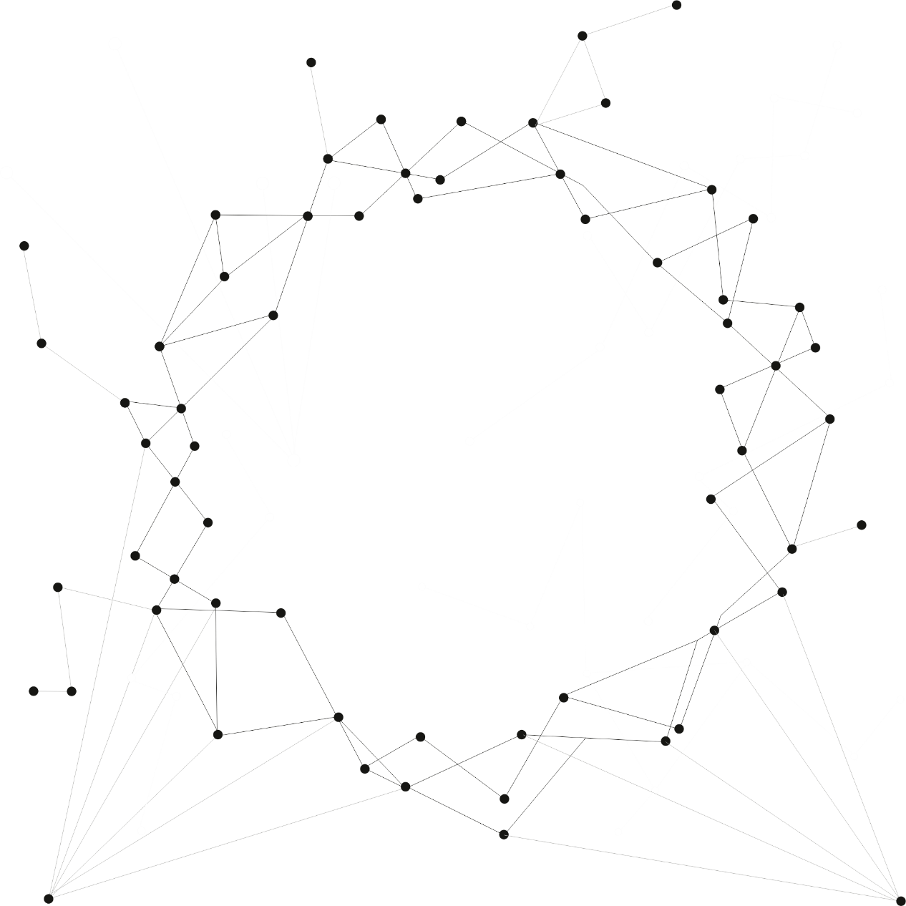
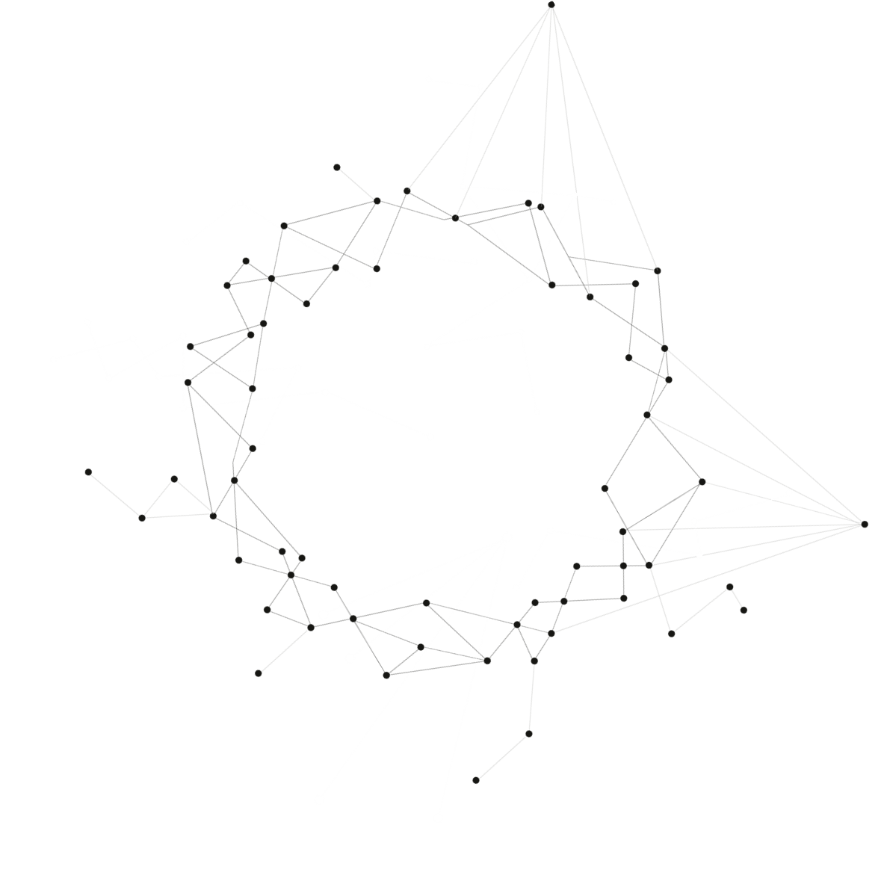
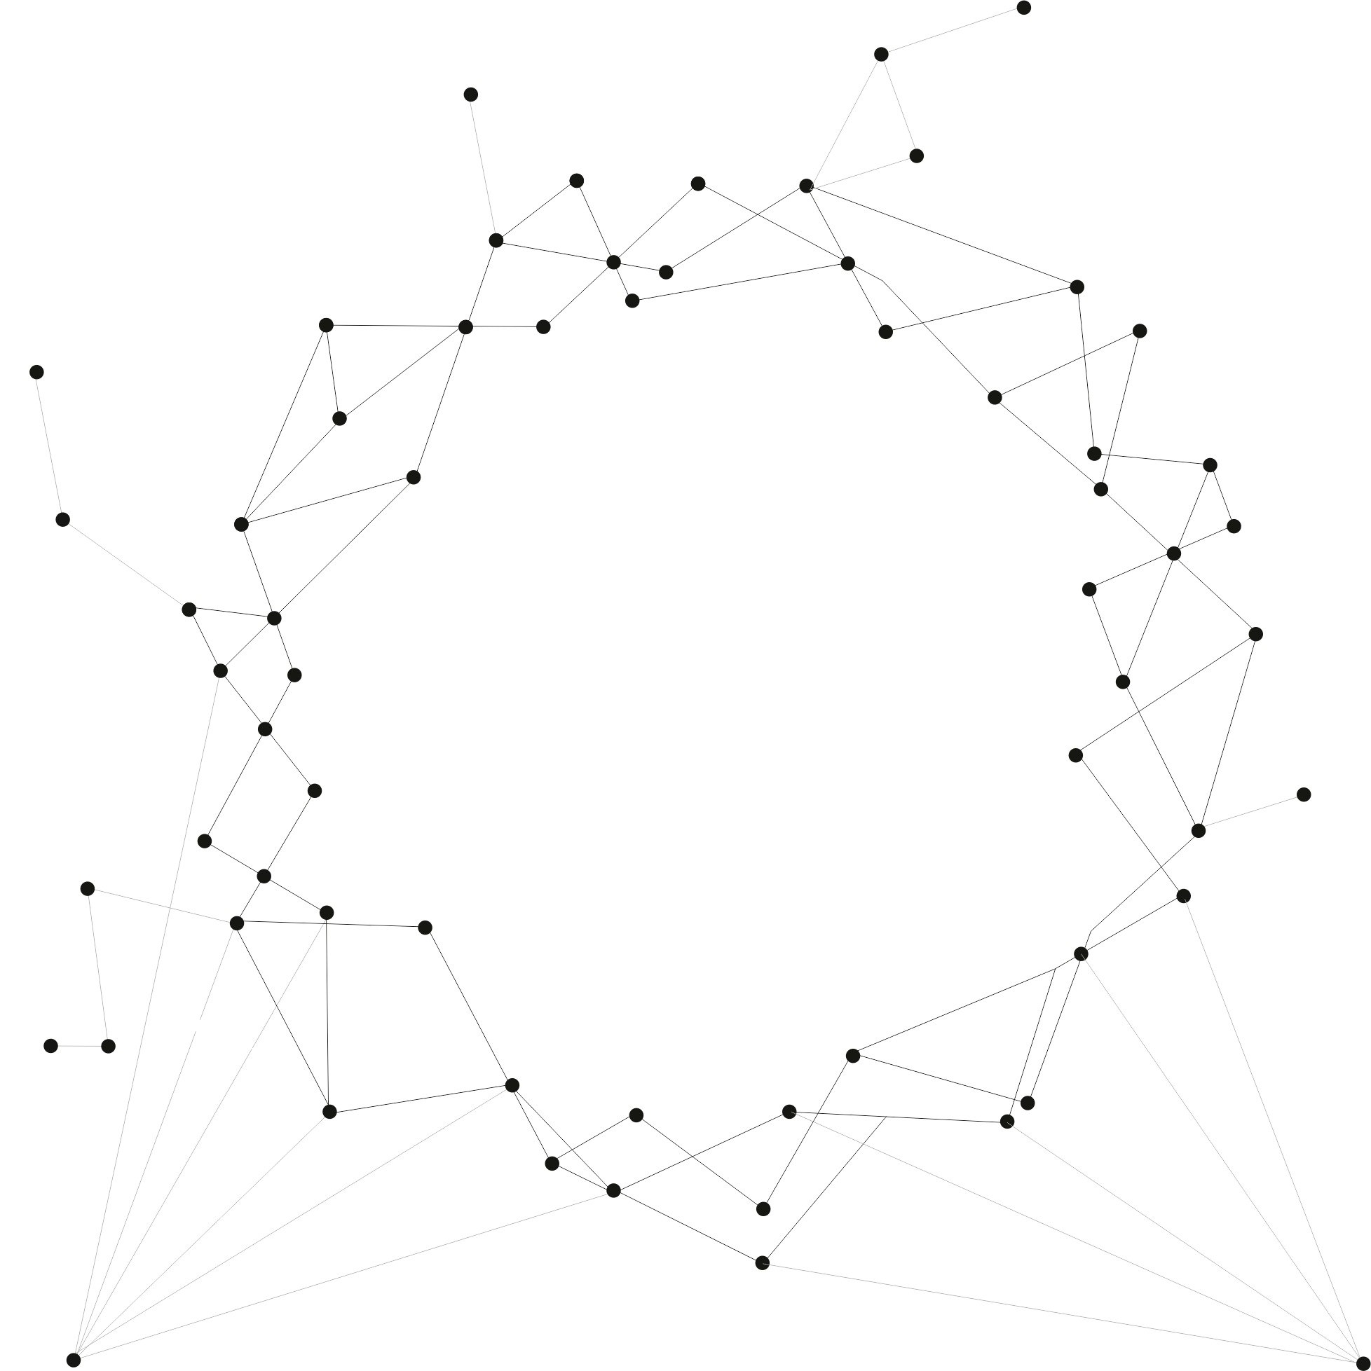
初鹿國中 木構實驗
L.A. Lab

Slide 2
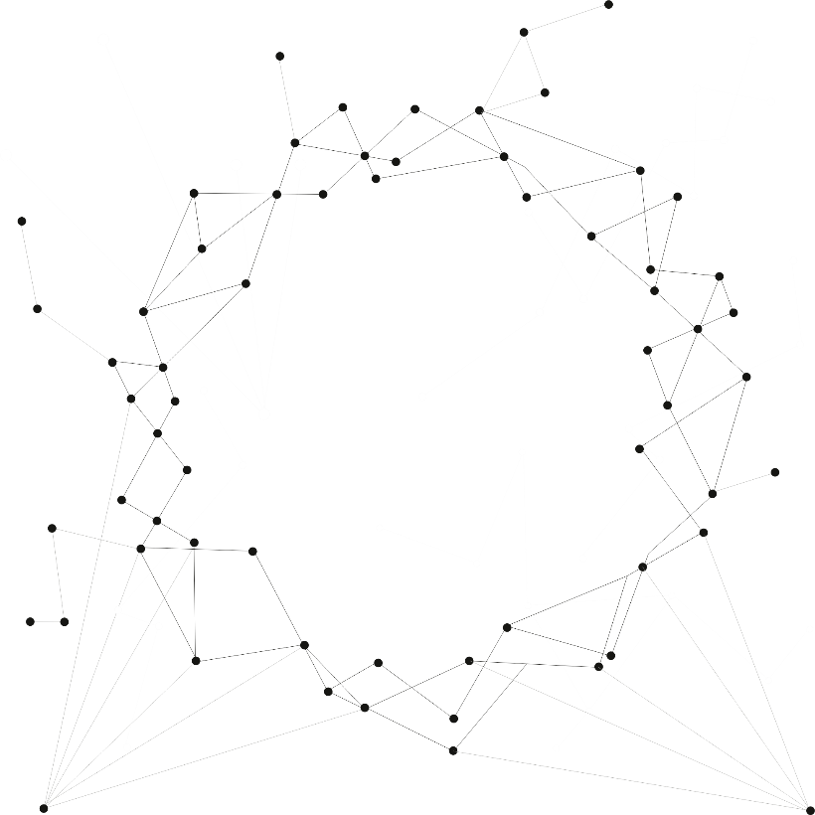
03.
04.
構件實驗
概念發展
01.
基地分析
END
02.
設計理念

Slide 3

01
基地分析

Slide 4
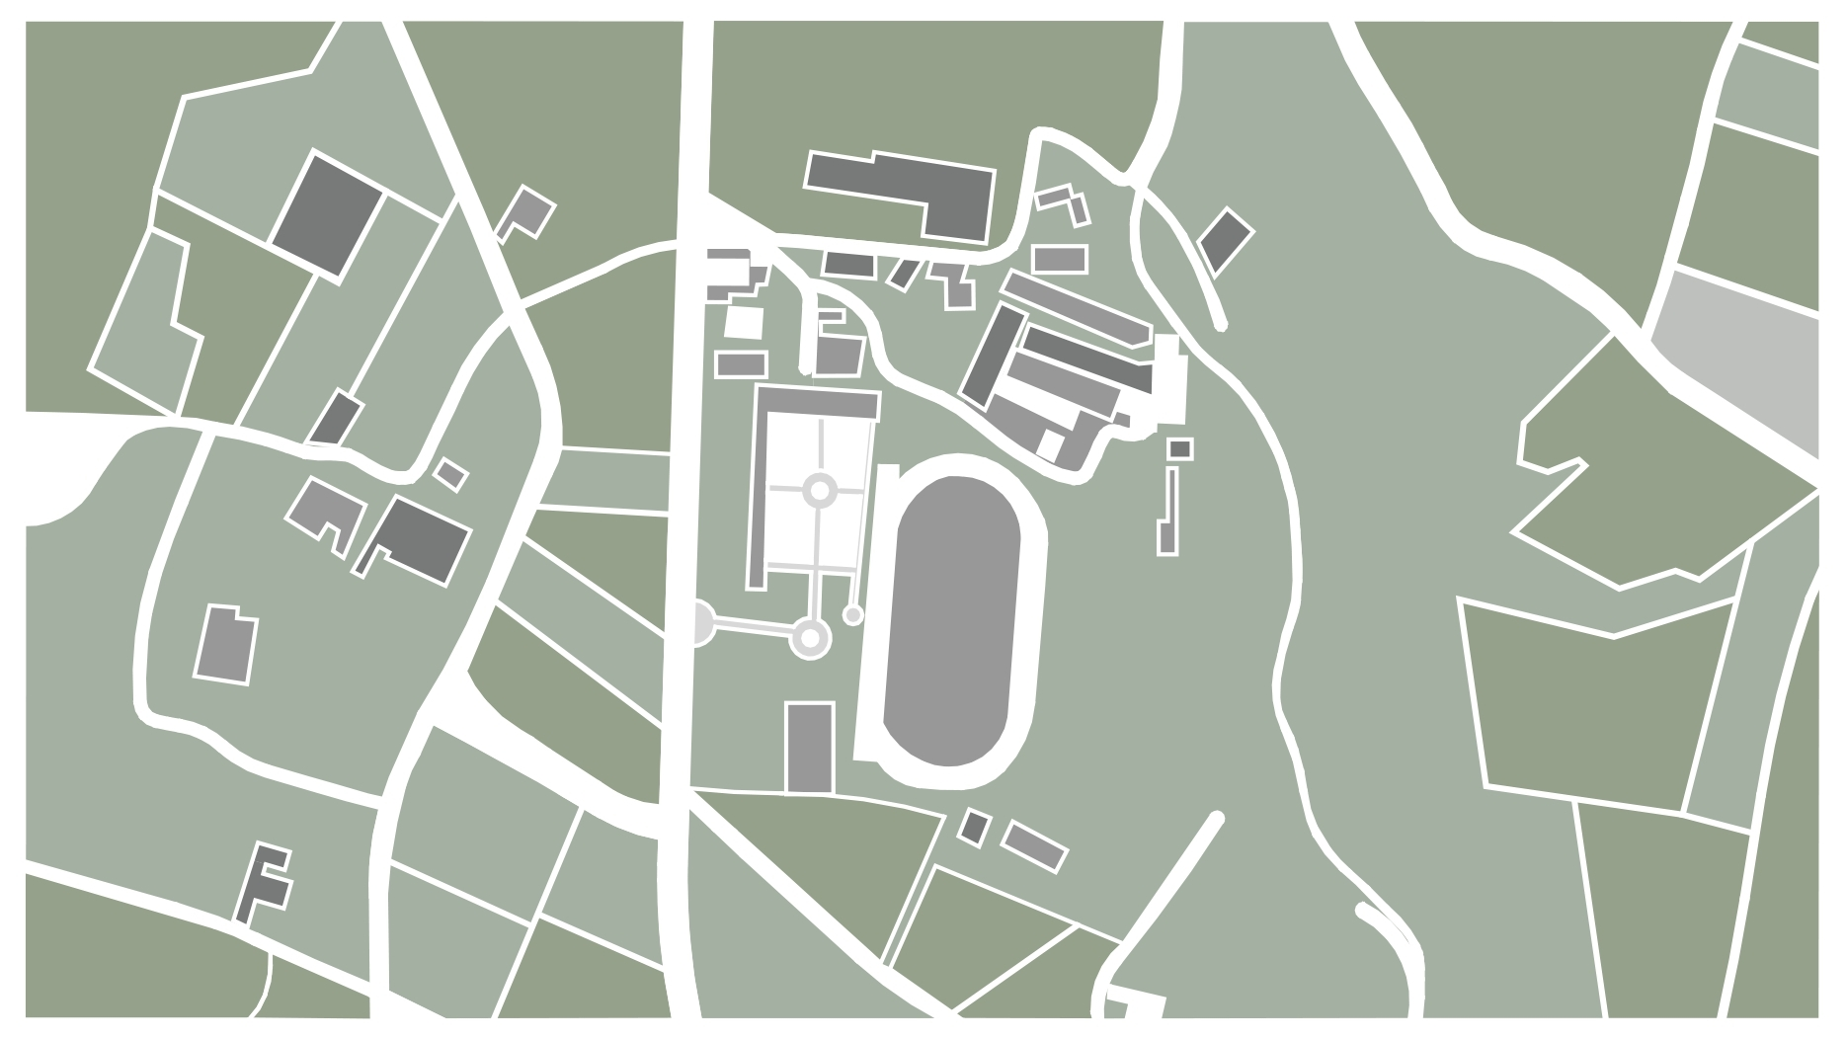
基地位置
基地與周邊關係
基地位置
初鹿落羽松
釋迦田
花東縱谷公路
(產業道路)

Slide 5
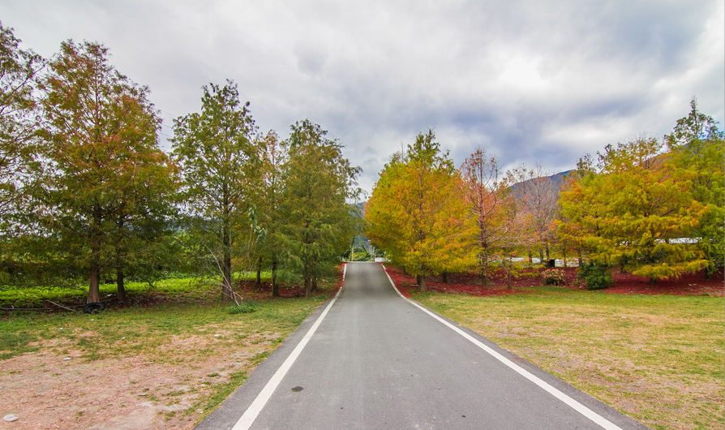
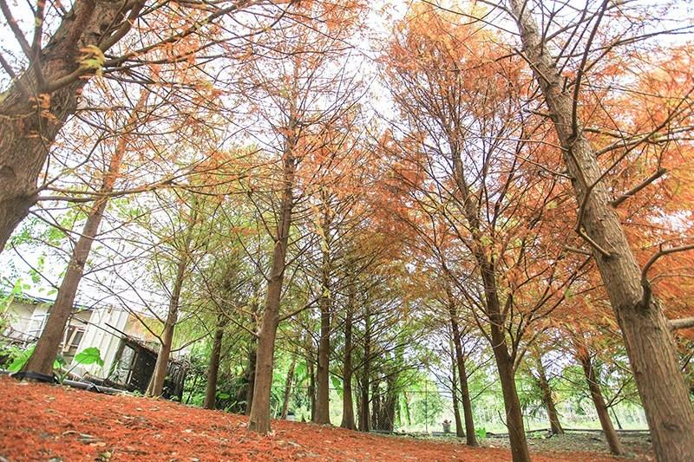
基地現況
初鹿落羽松
旅客觀看落羽松路線
花東縱谷公路
(產業道路)
初鹿落羽松

Slide 6
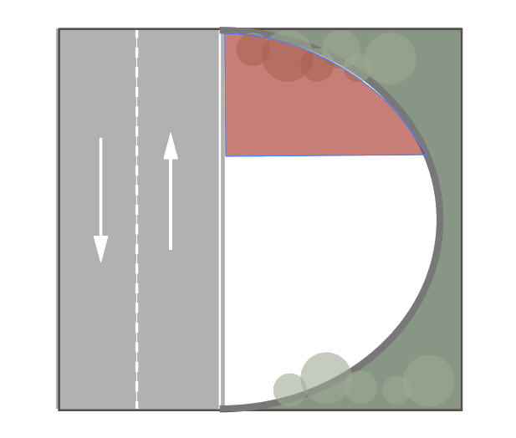
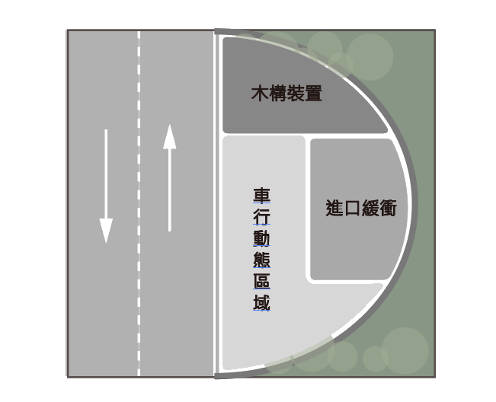
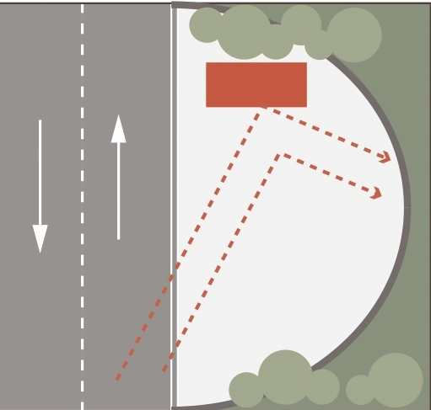
基地配置
期望引導之視線方向
構件放置基地之區塊
構件與基地區域之關係

Slide 7
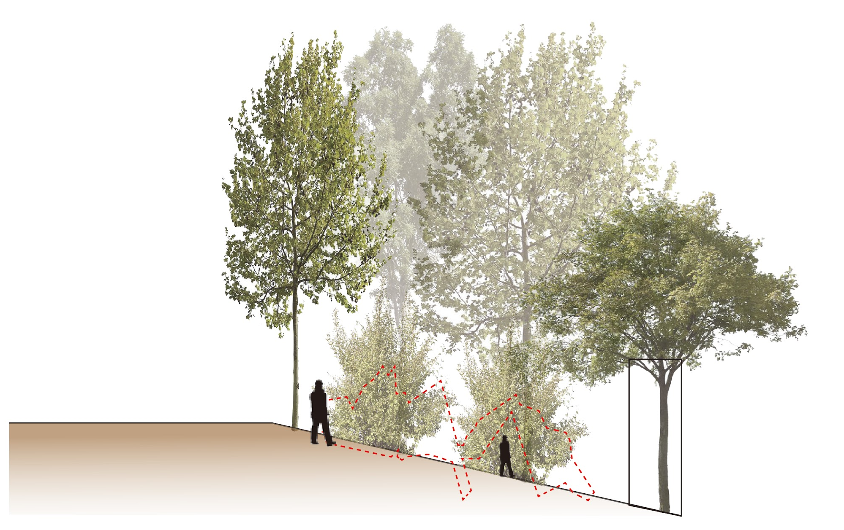
基地分析
地形/人群/植栽/構件 高度之關係
A
A’
A
A’

Slide 8
02
設計理念

Slide 9
設計理念
以「初鹿夢想家實驗國民中學」之名，
考究其定義ˍ
初鹿，卑南語中是「山間無風之地」之意；
實驗，是證明、是創造，為經驗或結果所做過程。
因而我們以山為形，以自然構築基地，
我們從構件開始，在每一個有光有影的瞬間，
誠心詮釋山與山的關係ˍ__
及人與自然的關係。

Slide 10
03
構件實驗

Slide 11
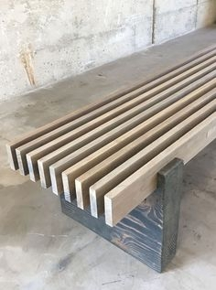
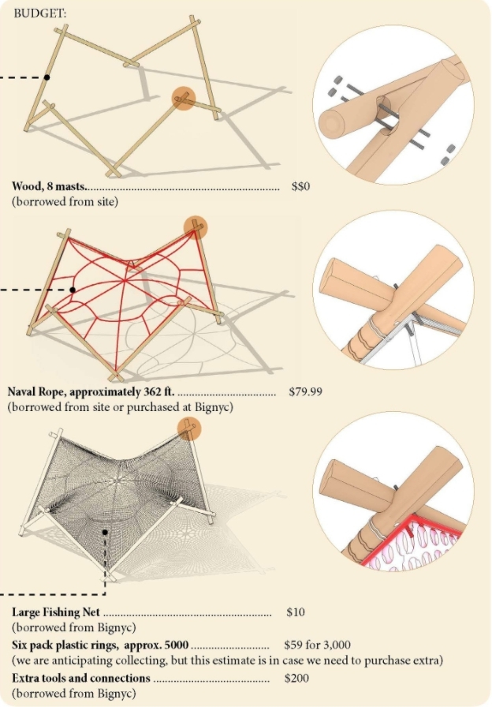
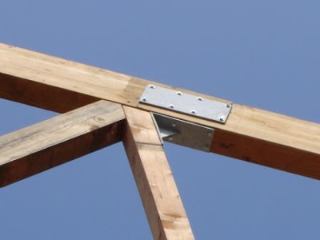
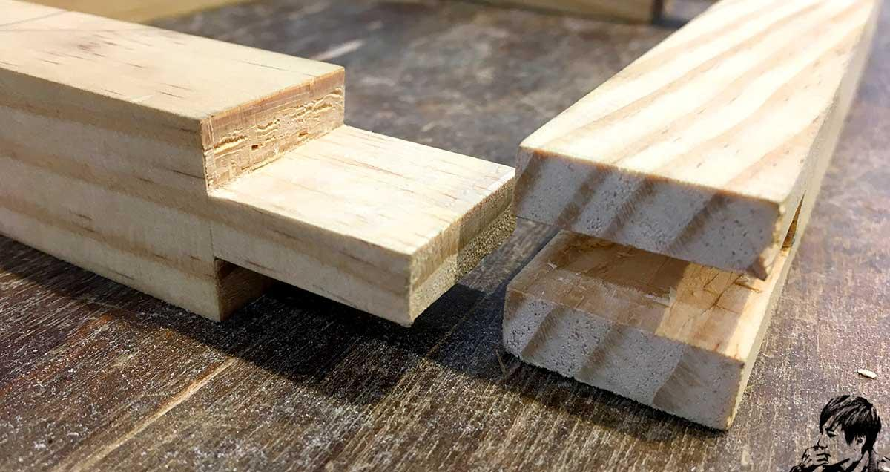
構件實驗
參考案例-木構接合

Slide 12
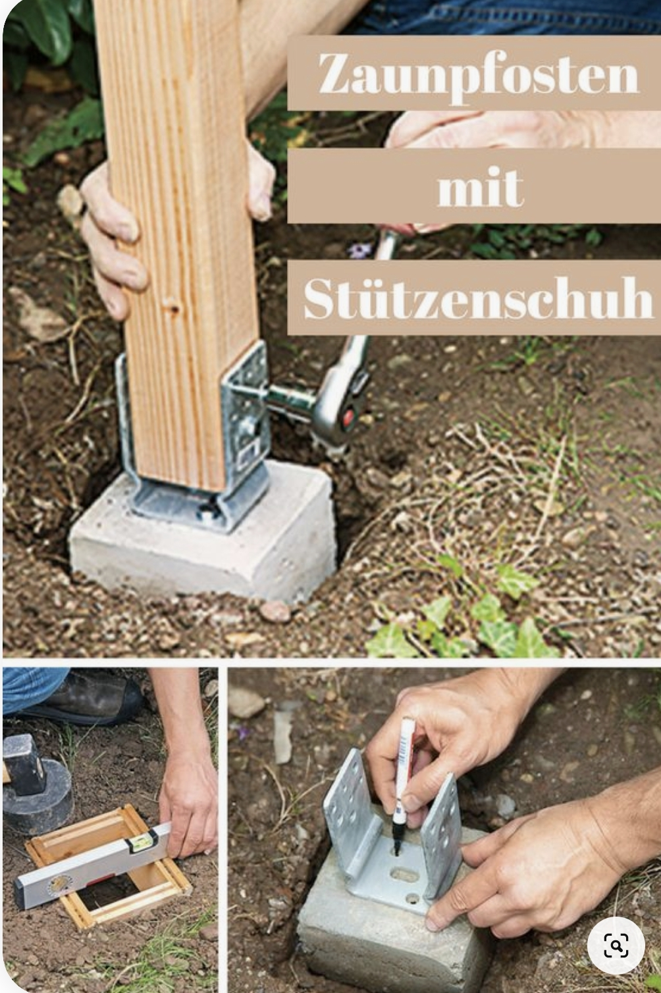
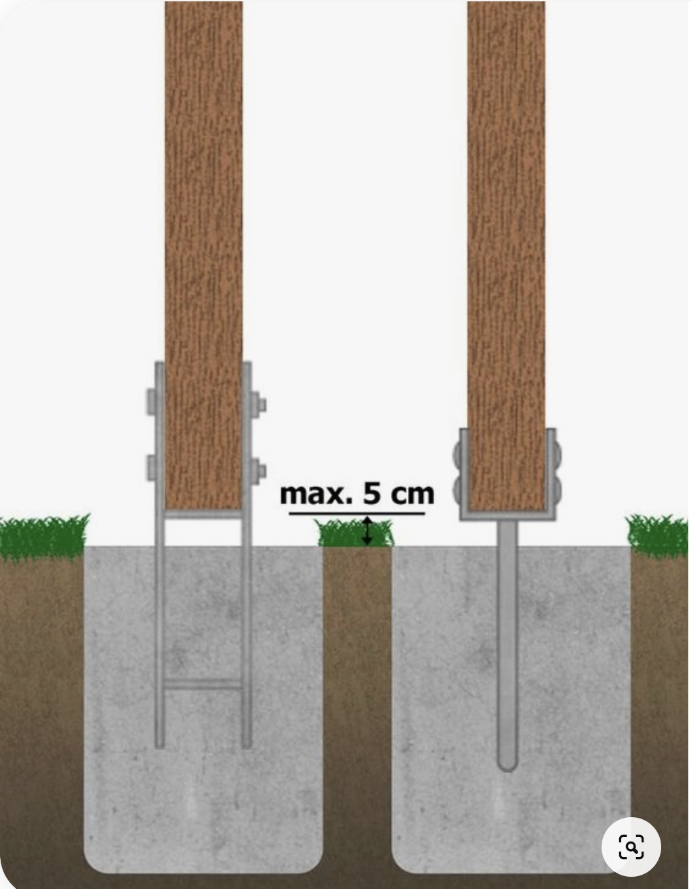
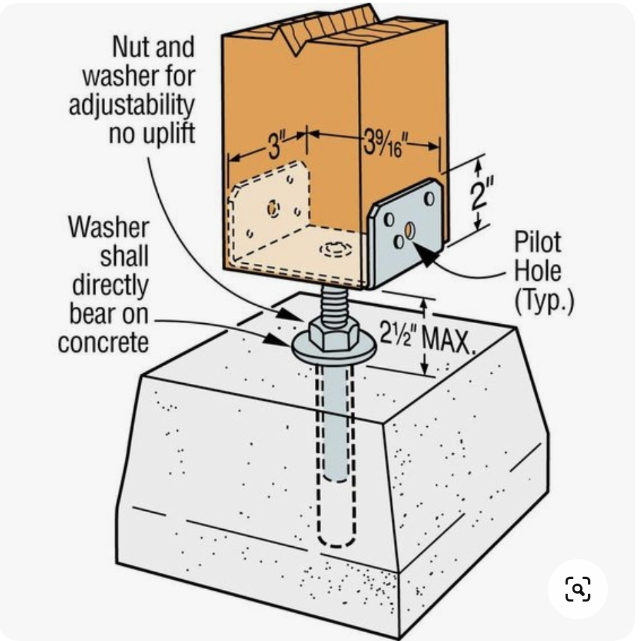
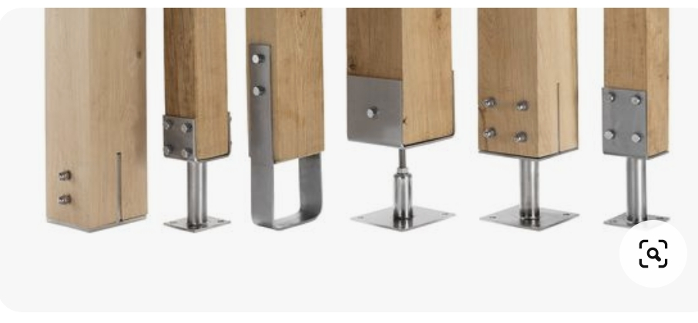
構件實驗
參考案例-接地構造

Slide 13
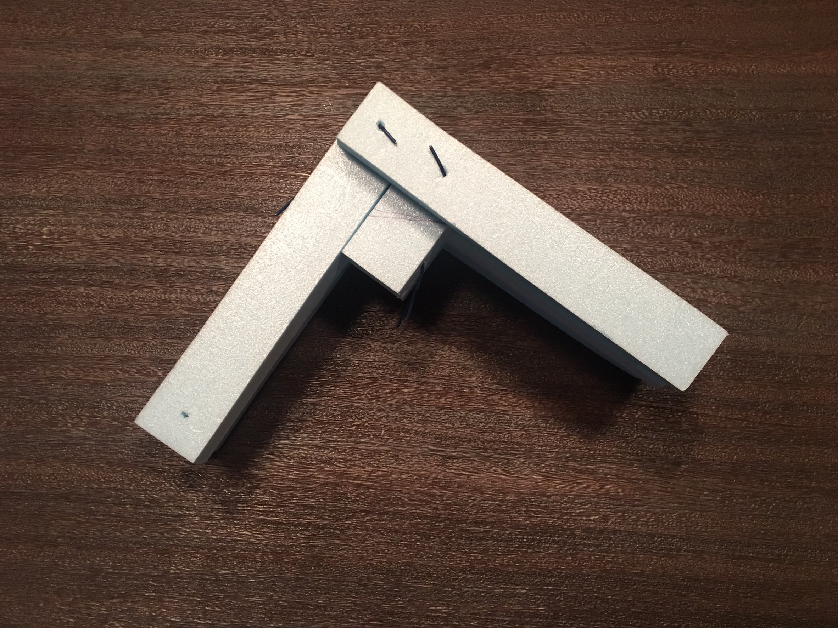
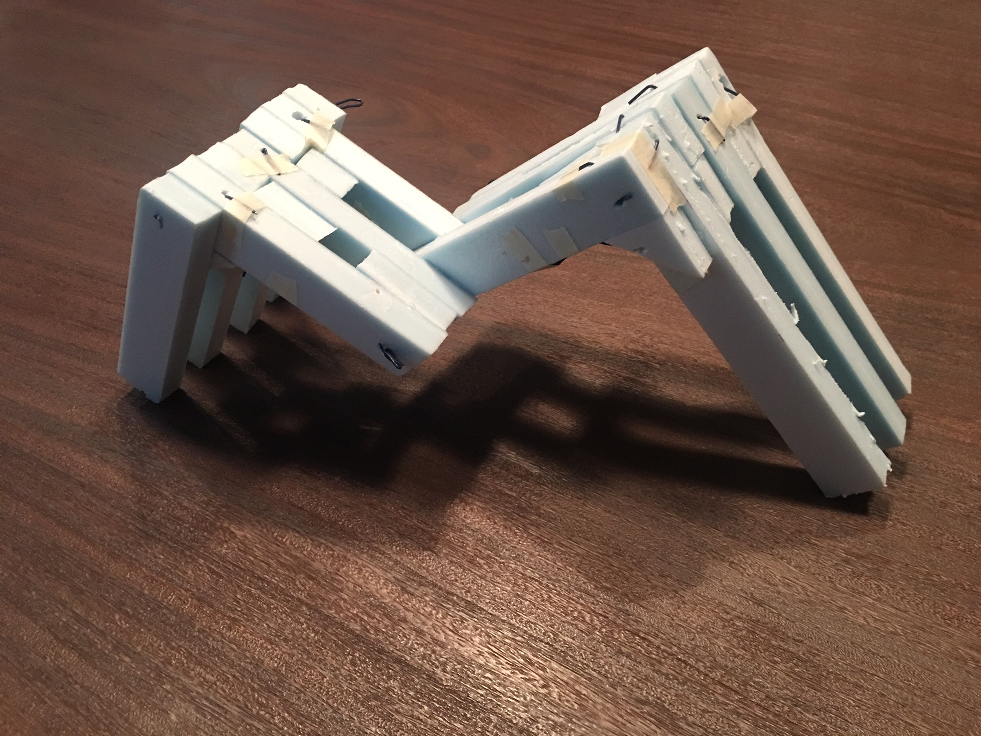
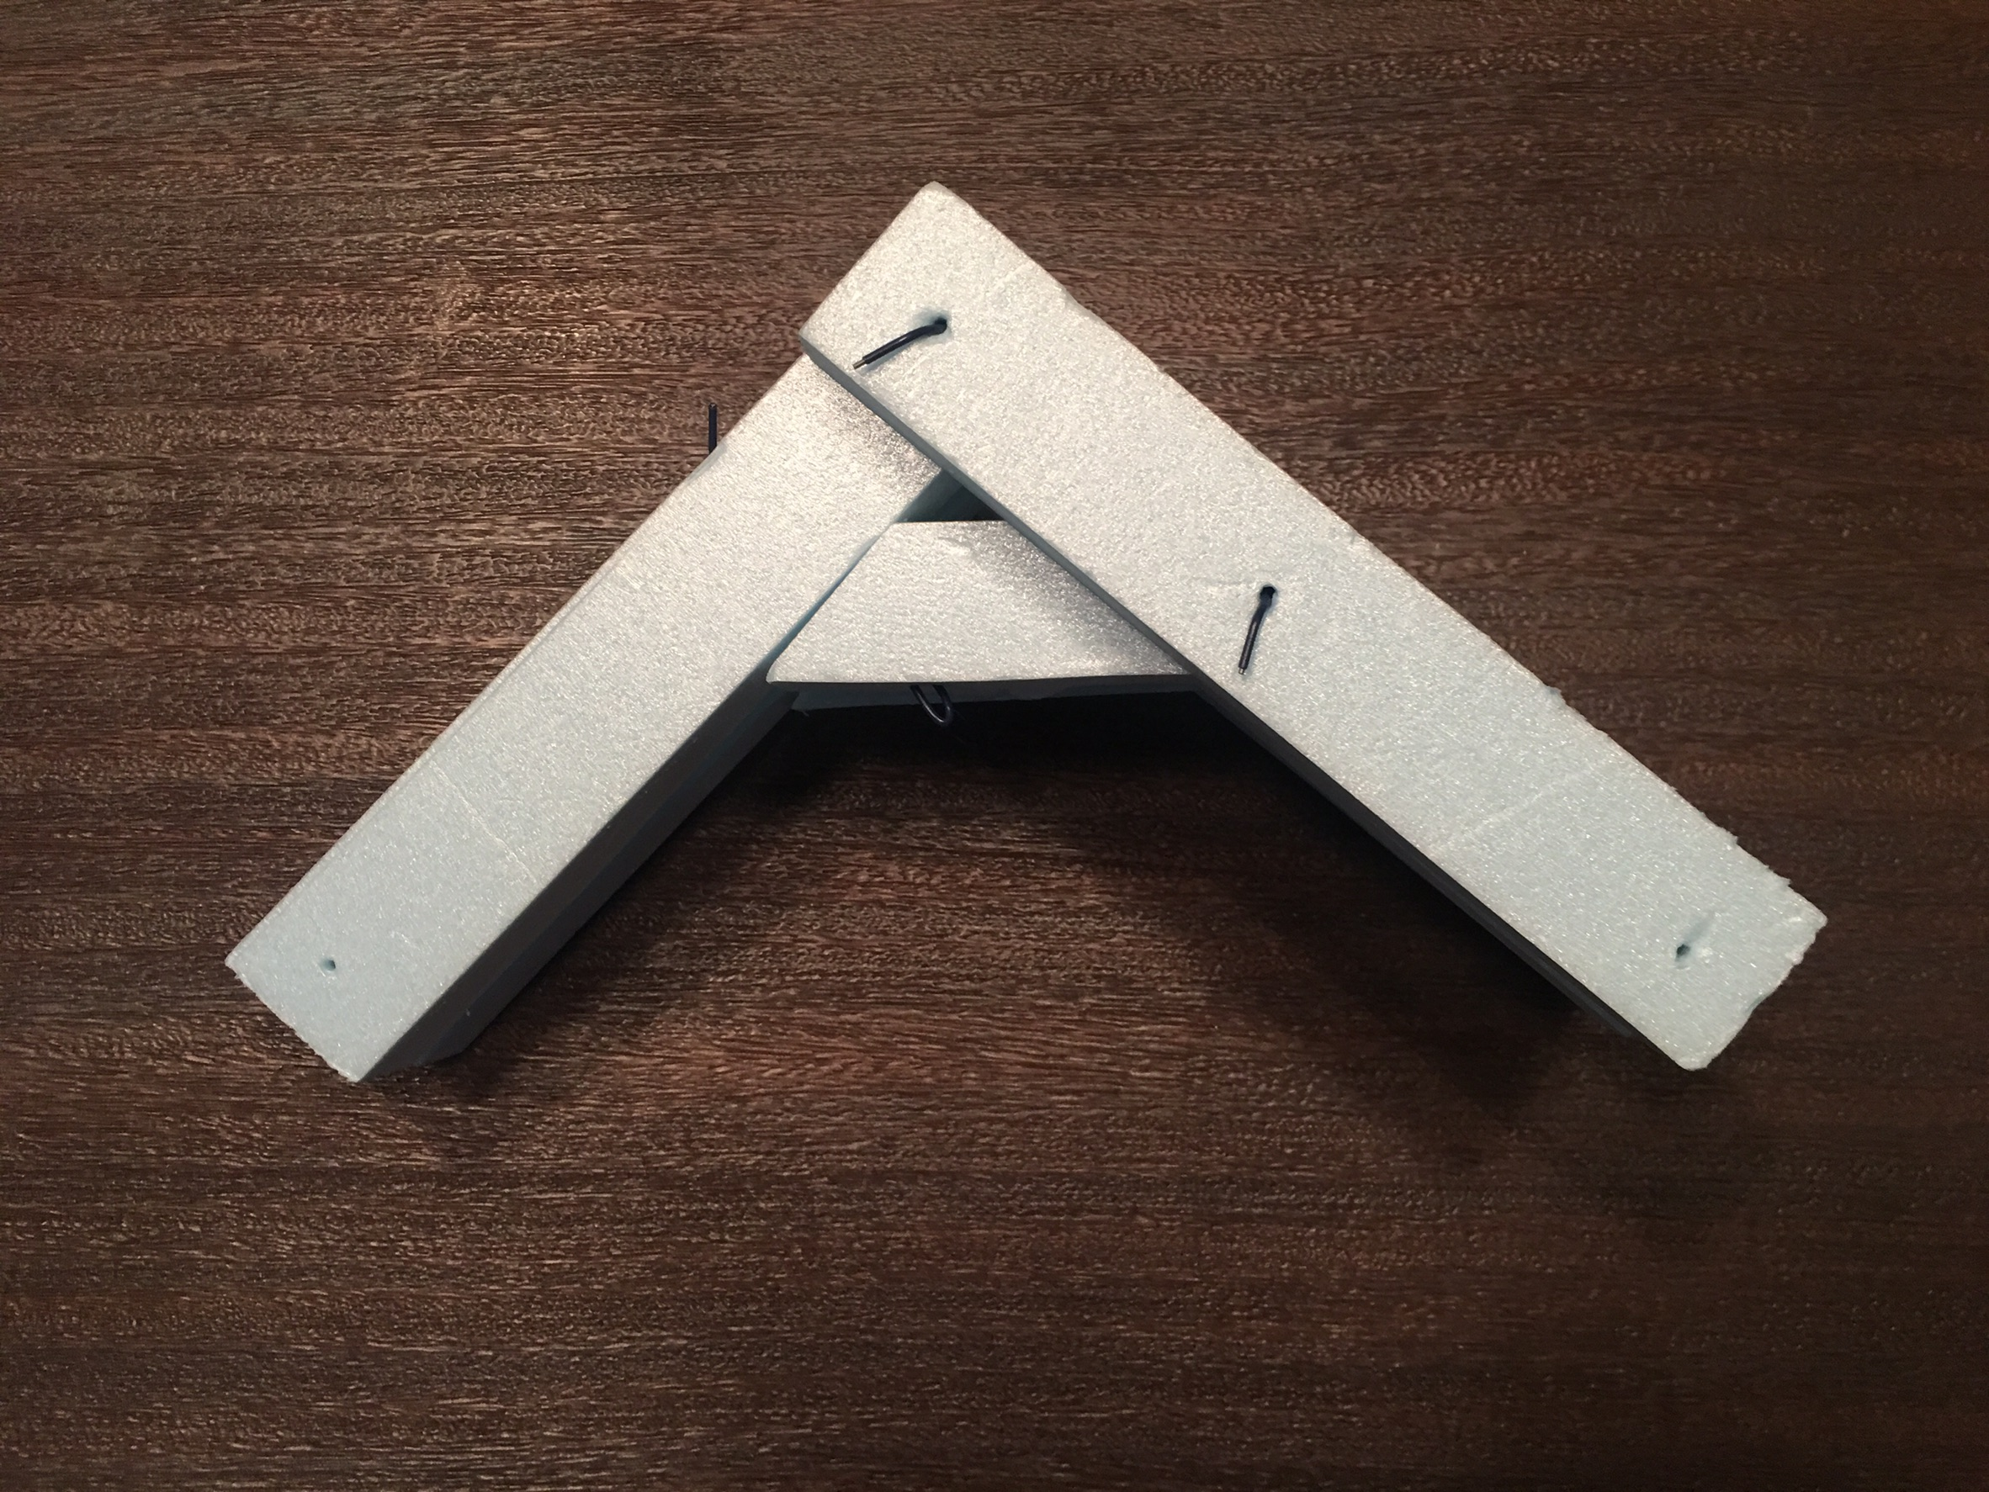
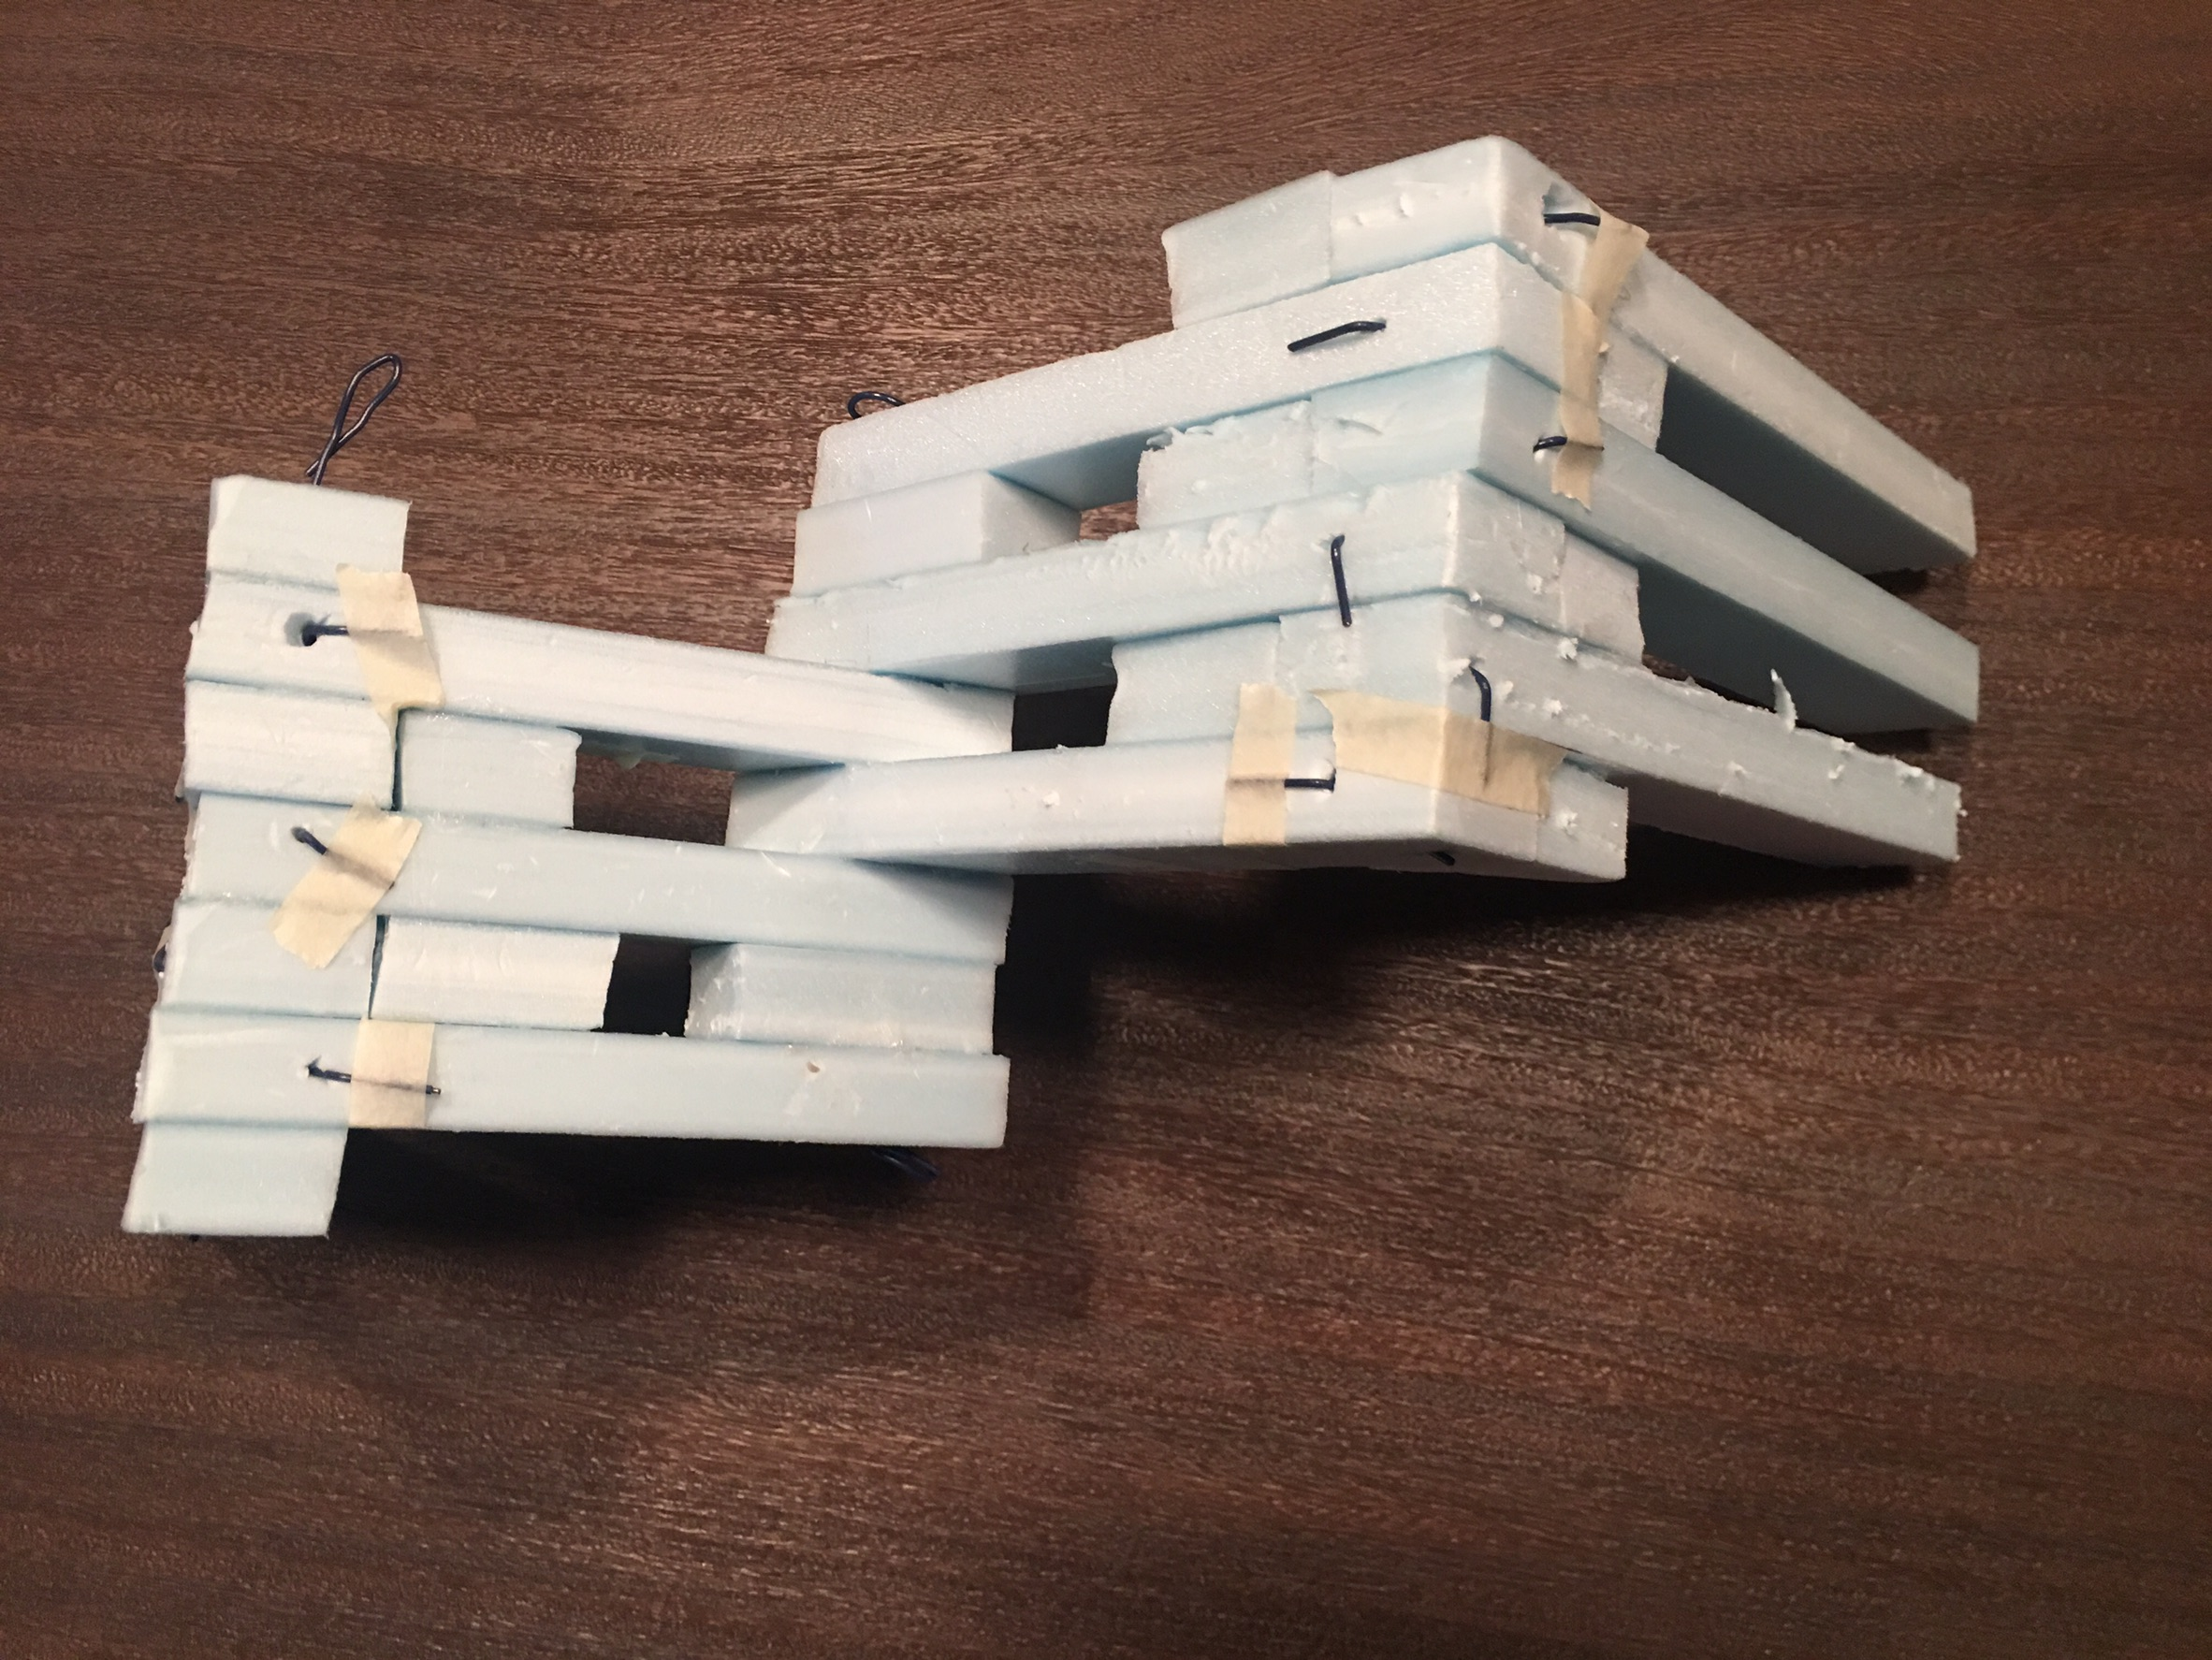
構件實驗

Slide 14
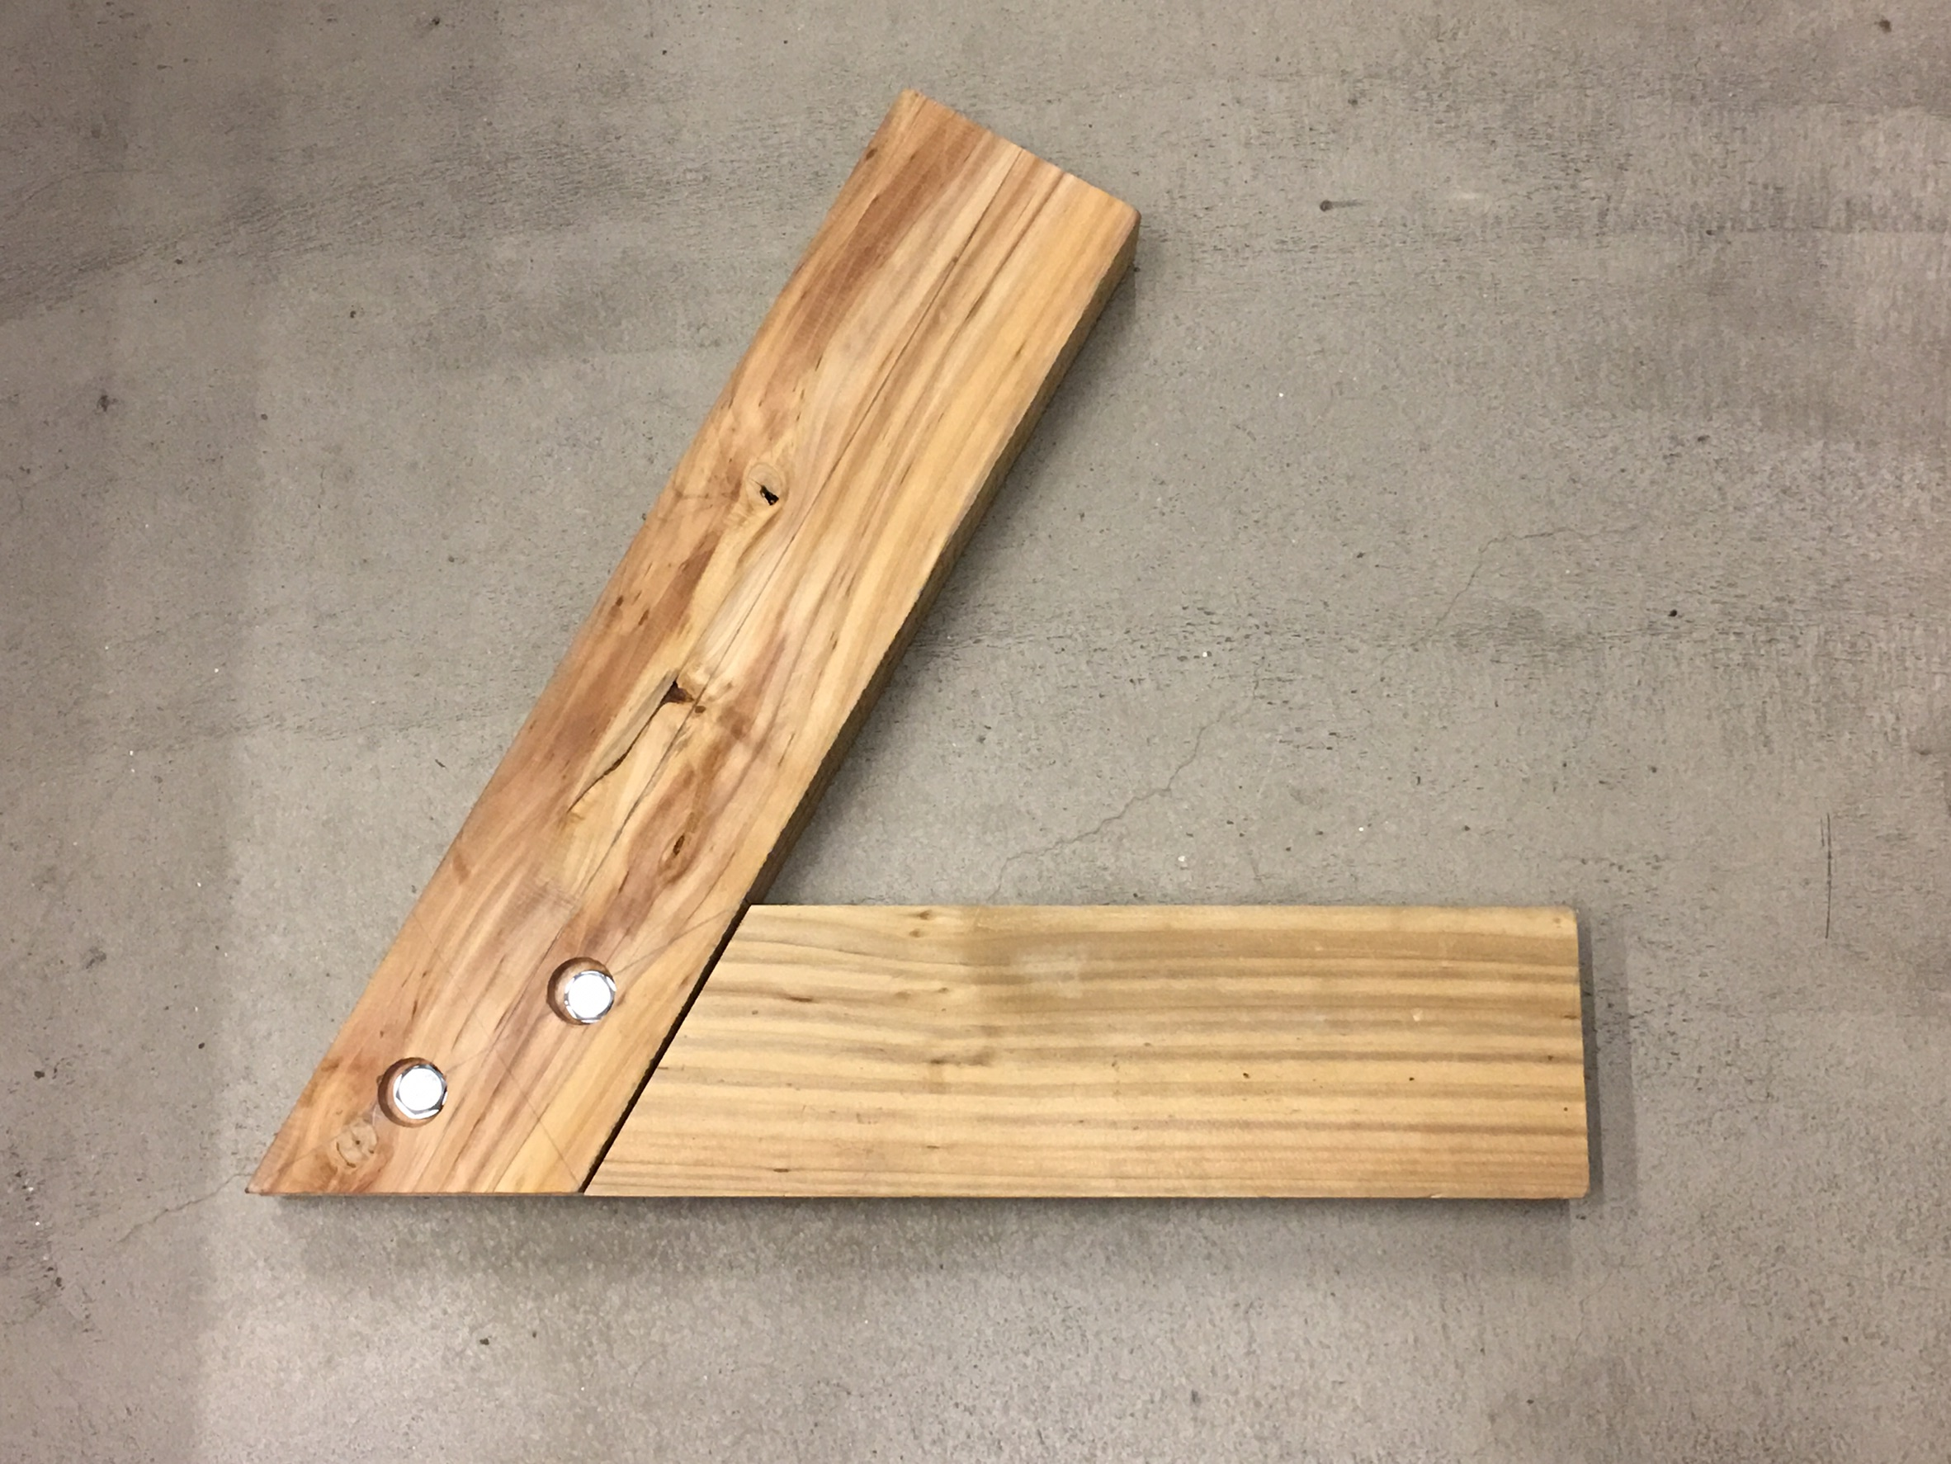
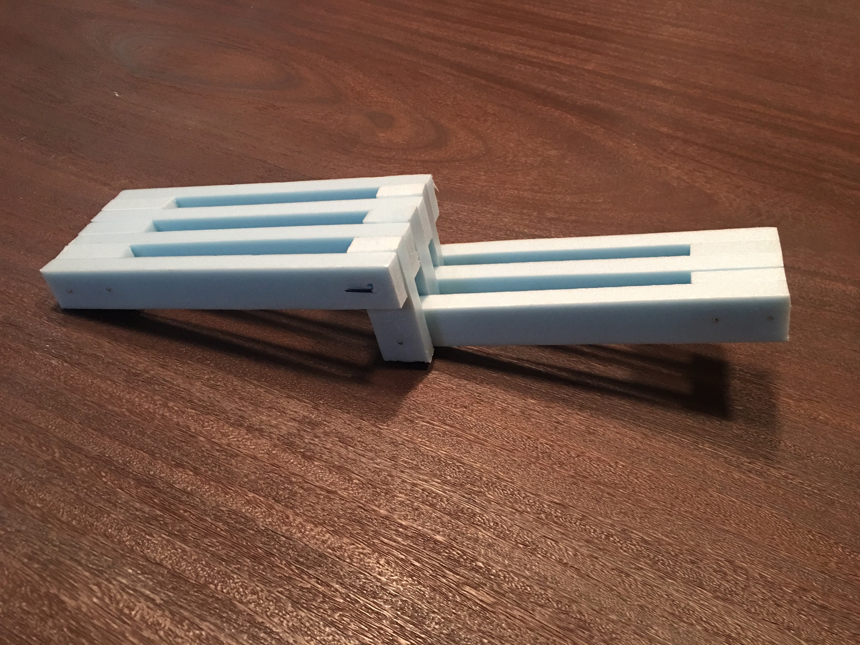
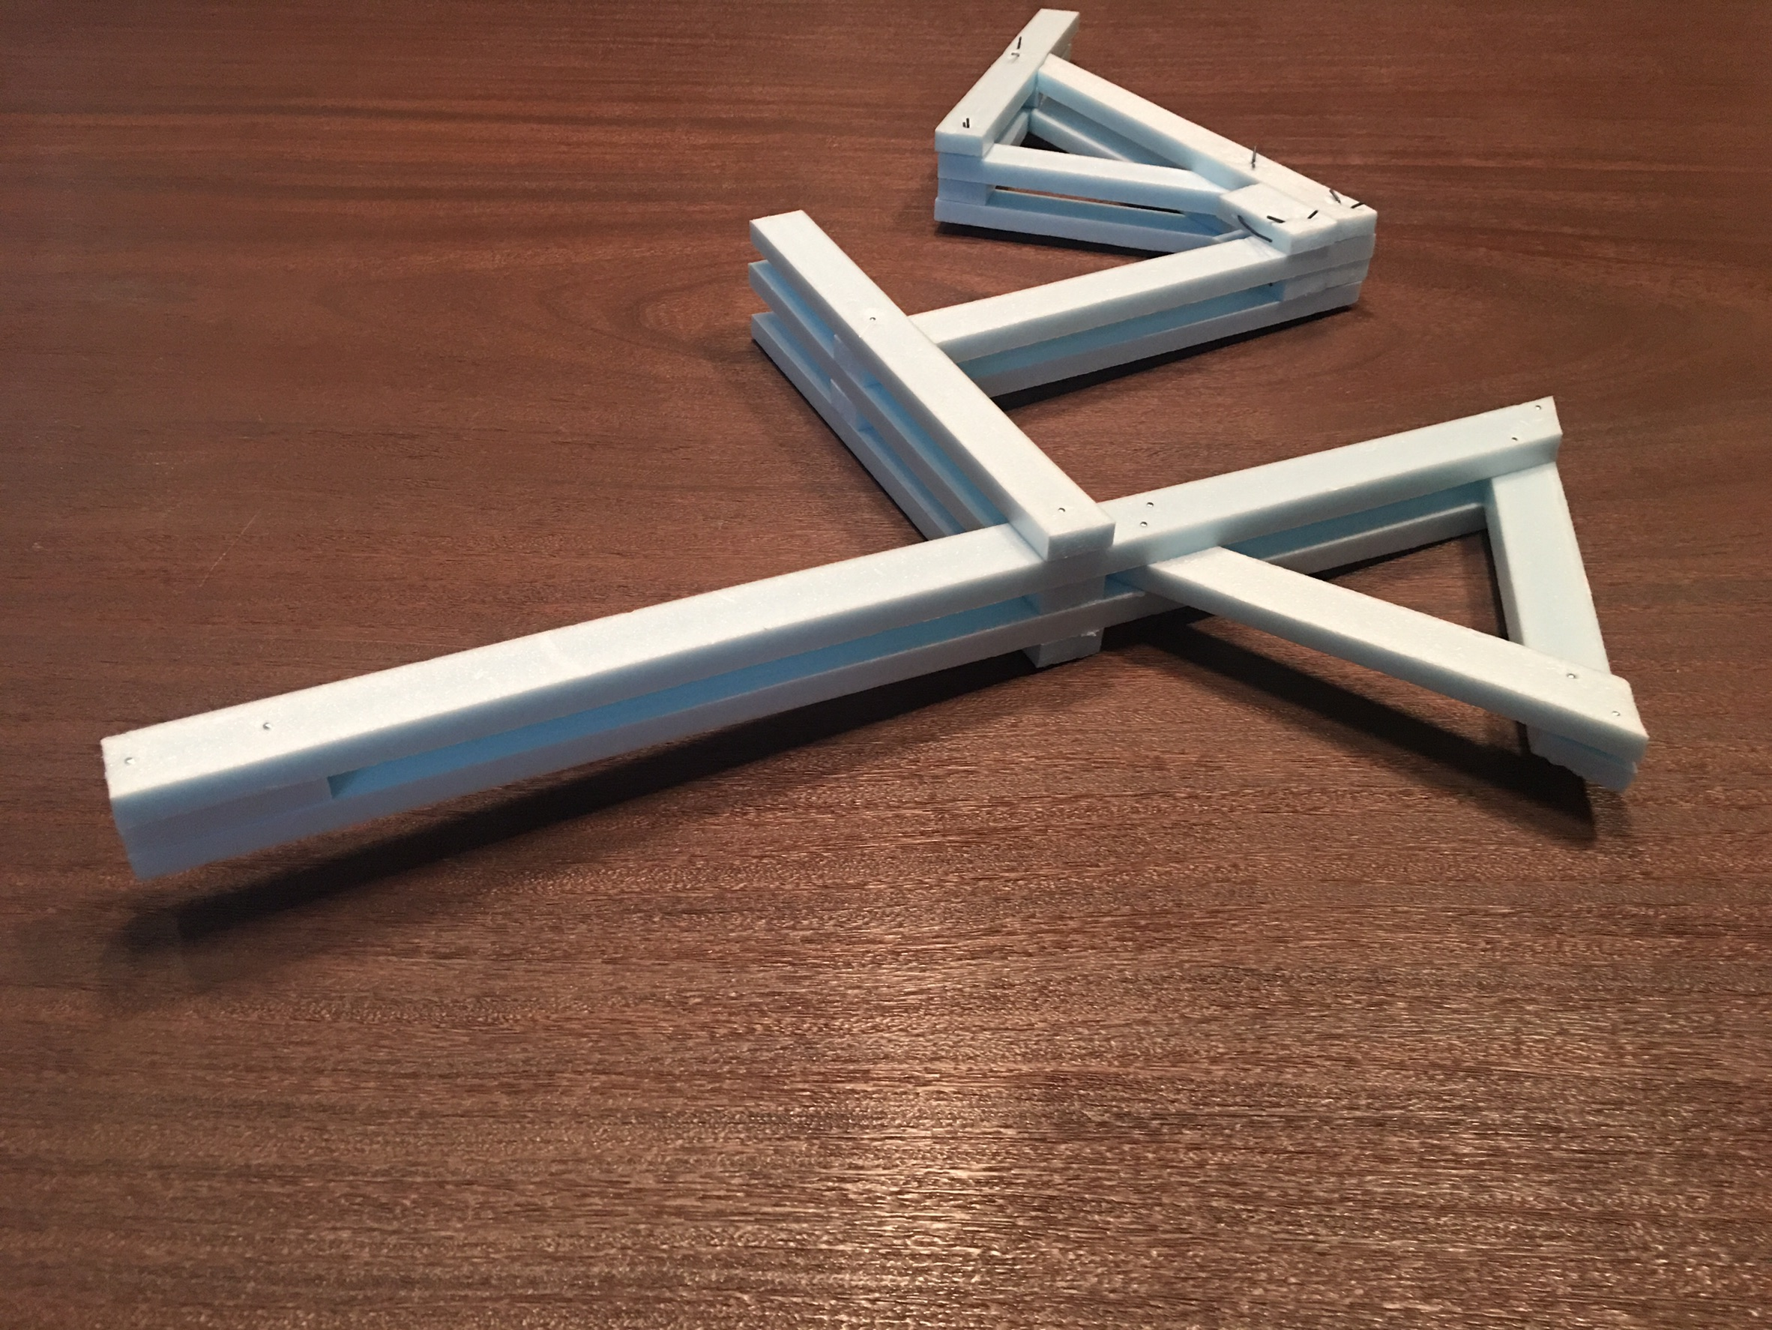
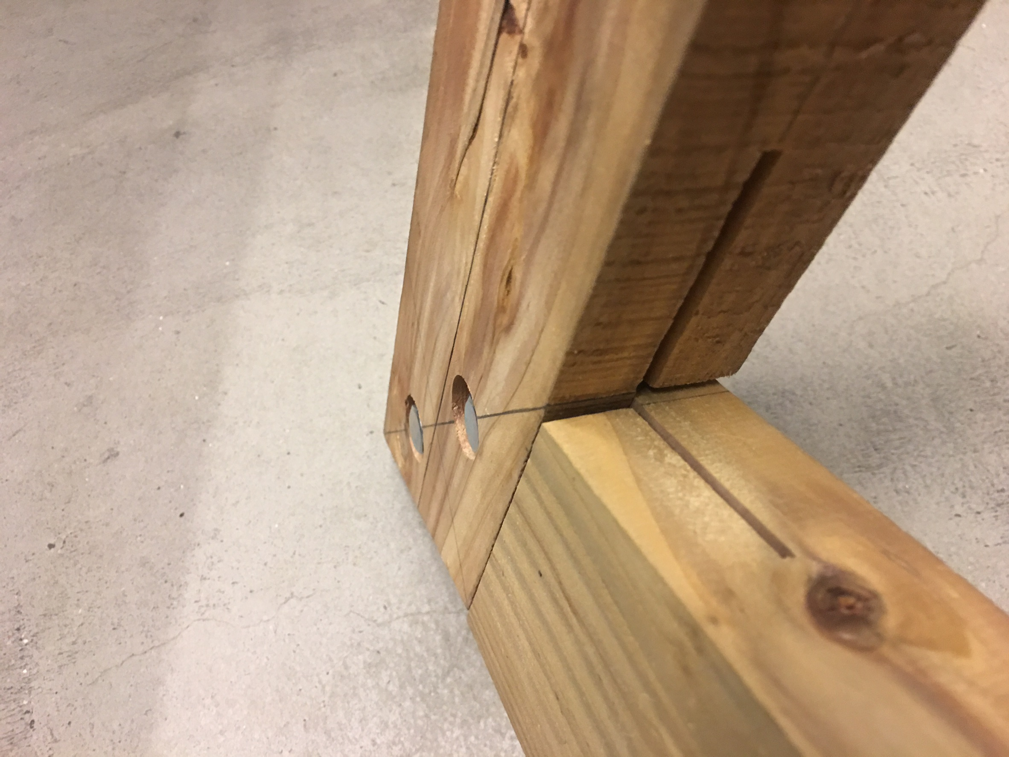
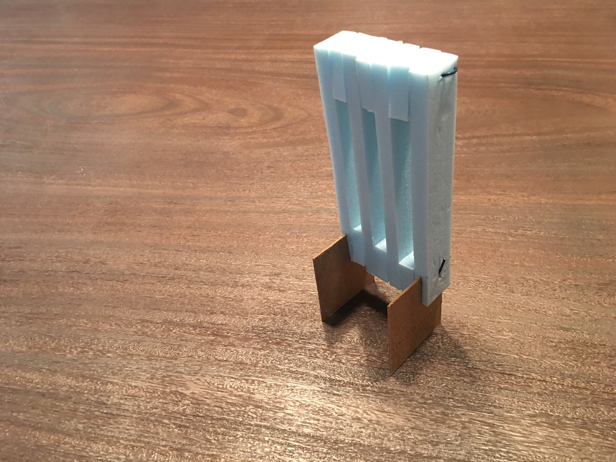
構件實驗

Slide 15
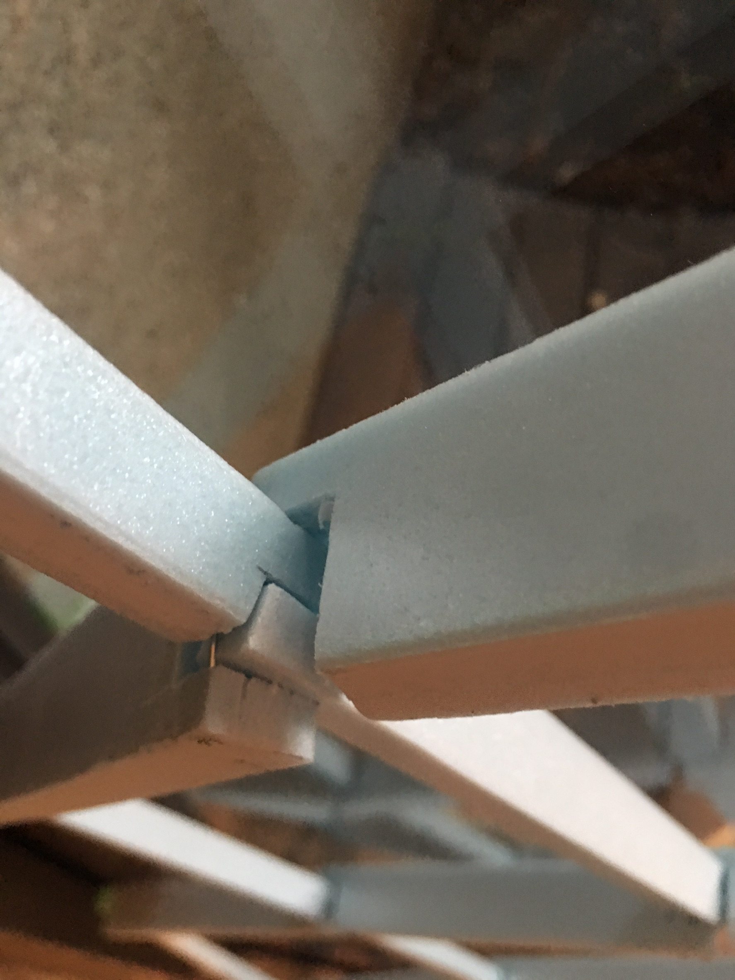
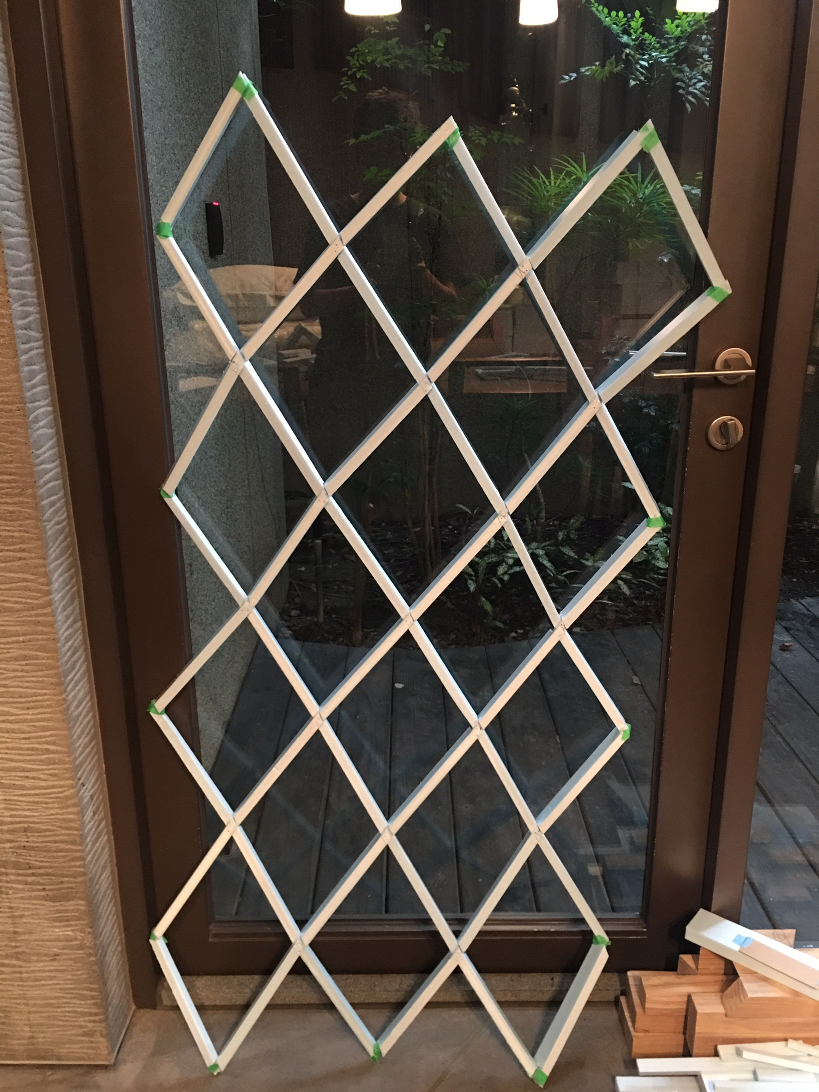
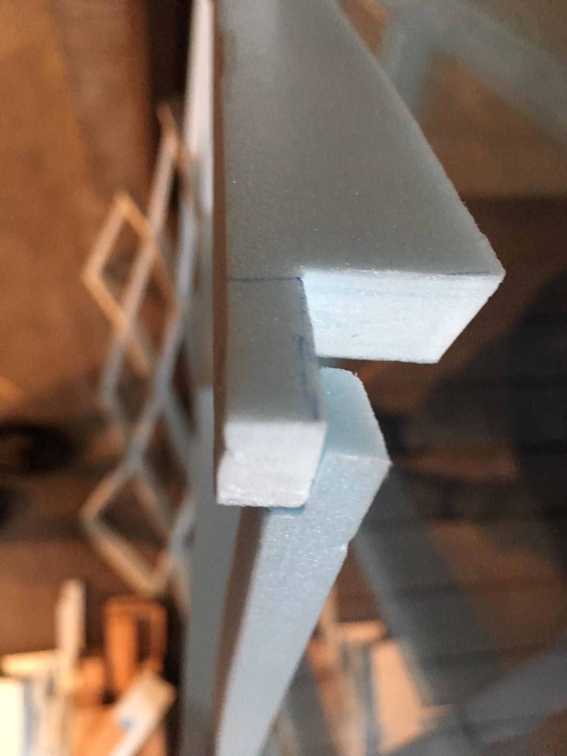
構件實驗

Slide 16
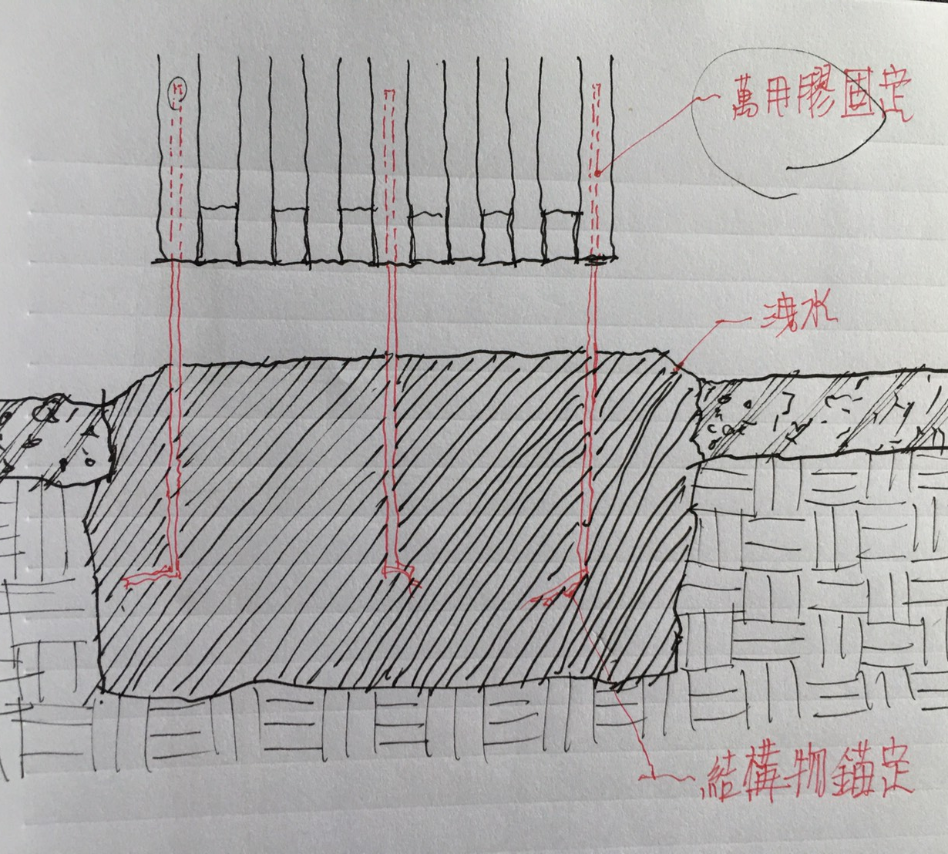
構件實驗

Slide 17
04
概念發展

Slide 18
方案四

Slide 19
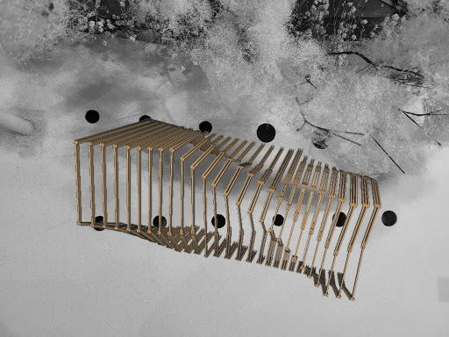
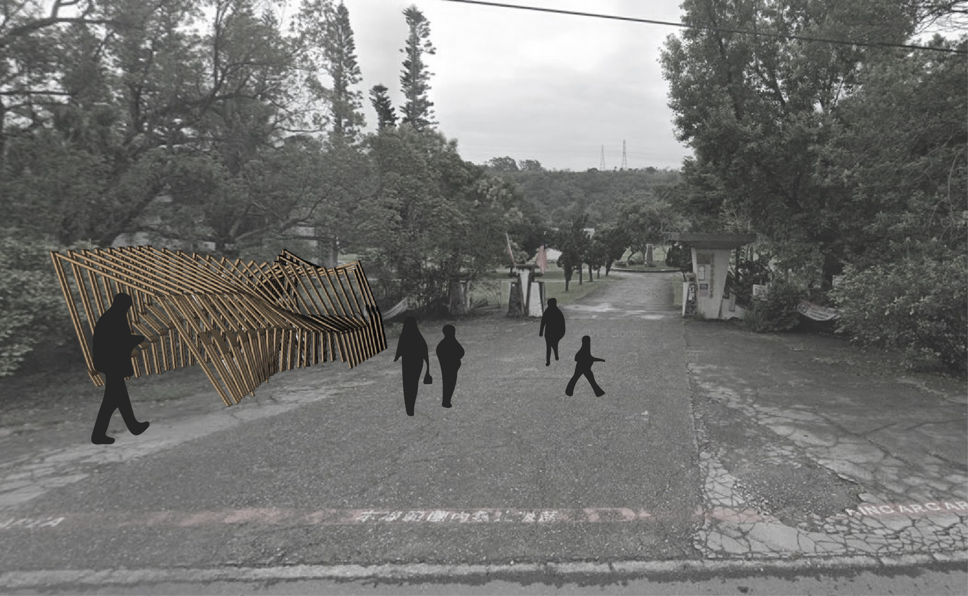
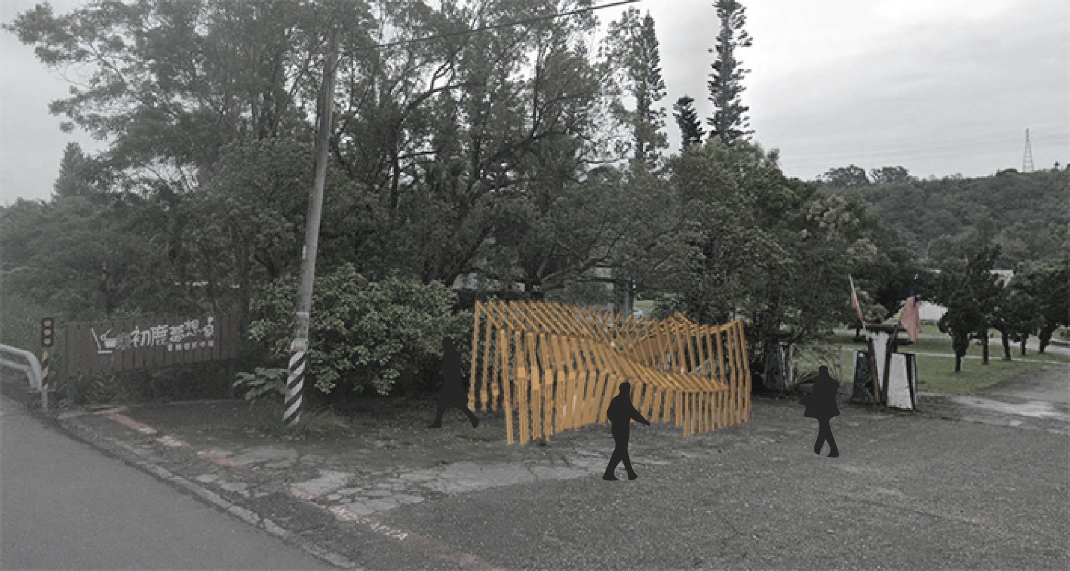
方案四
模型展演

Slide 20
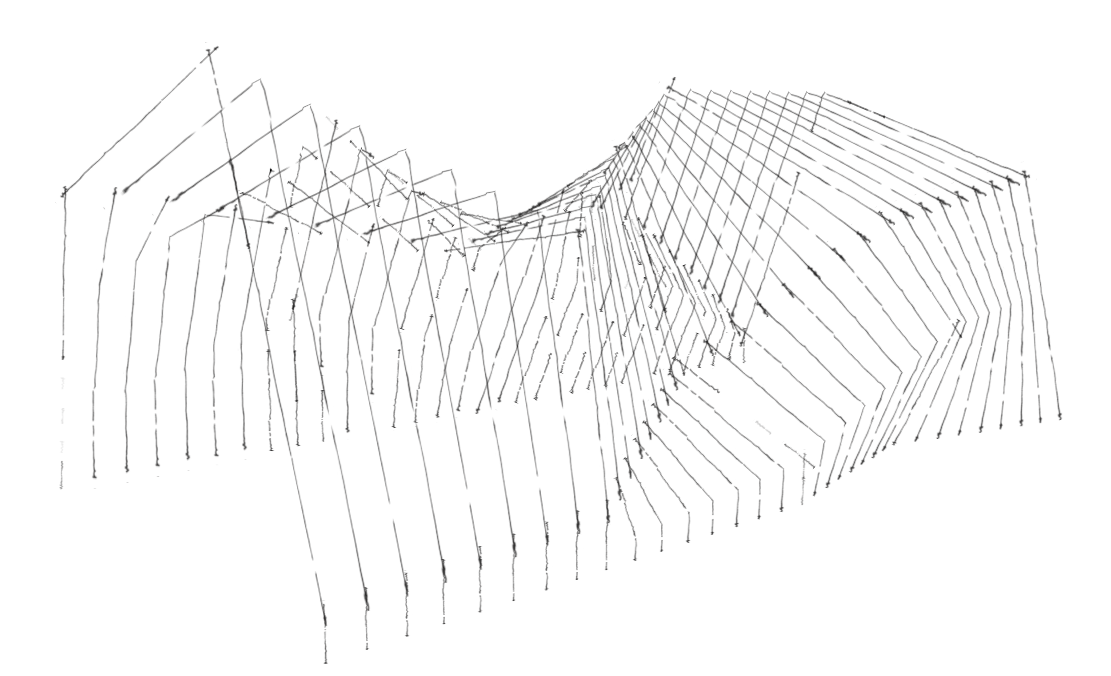
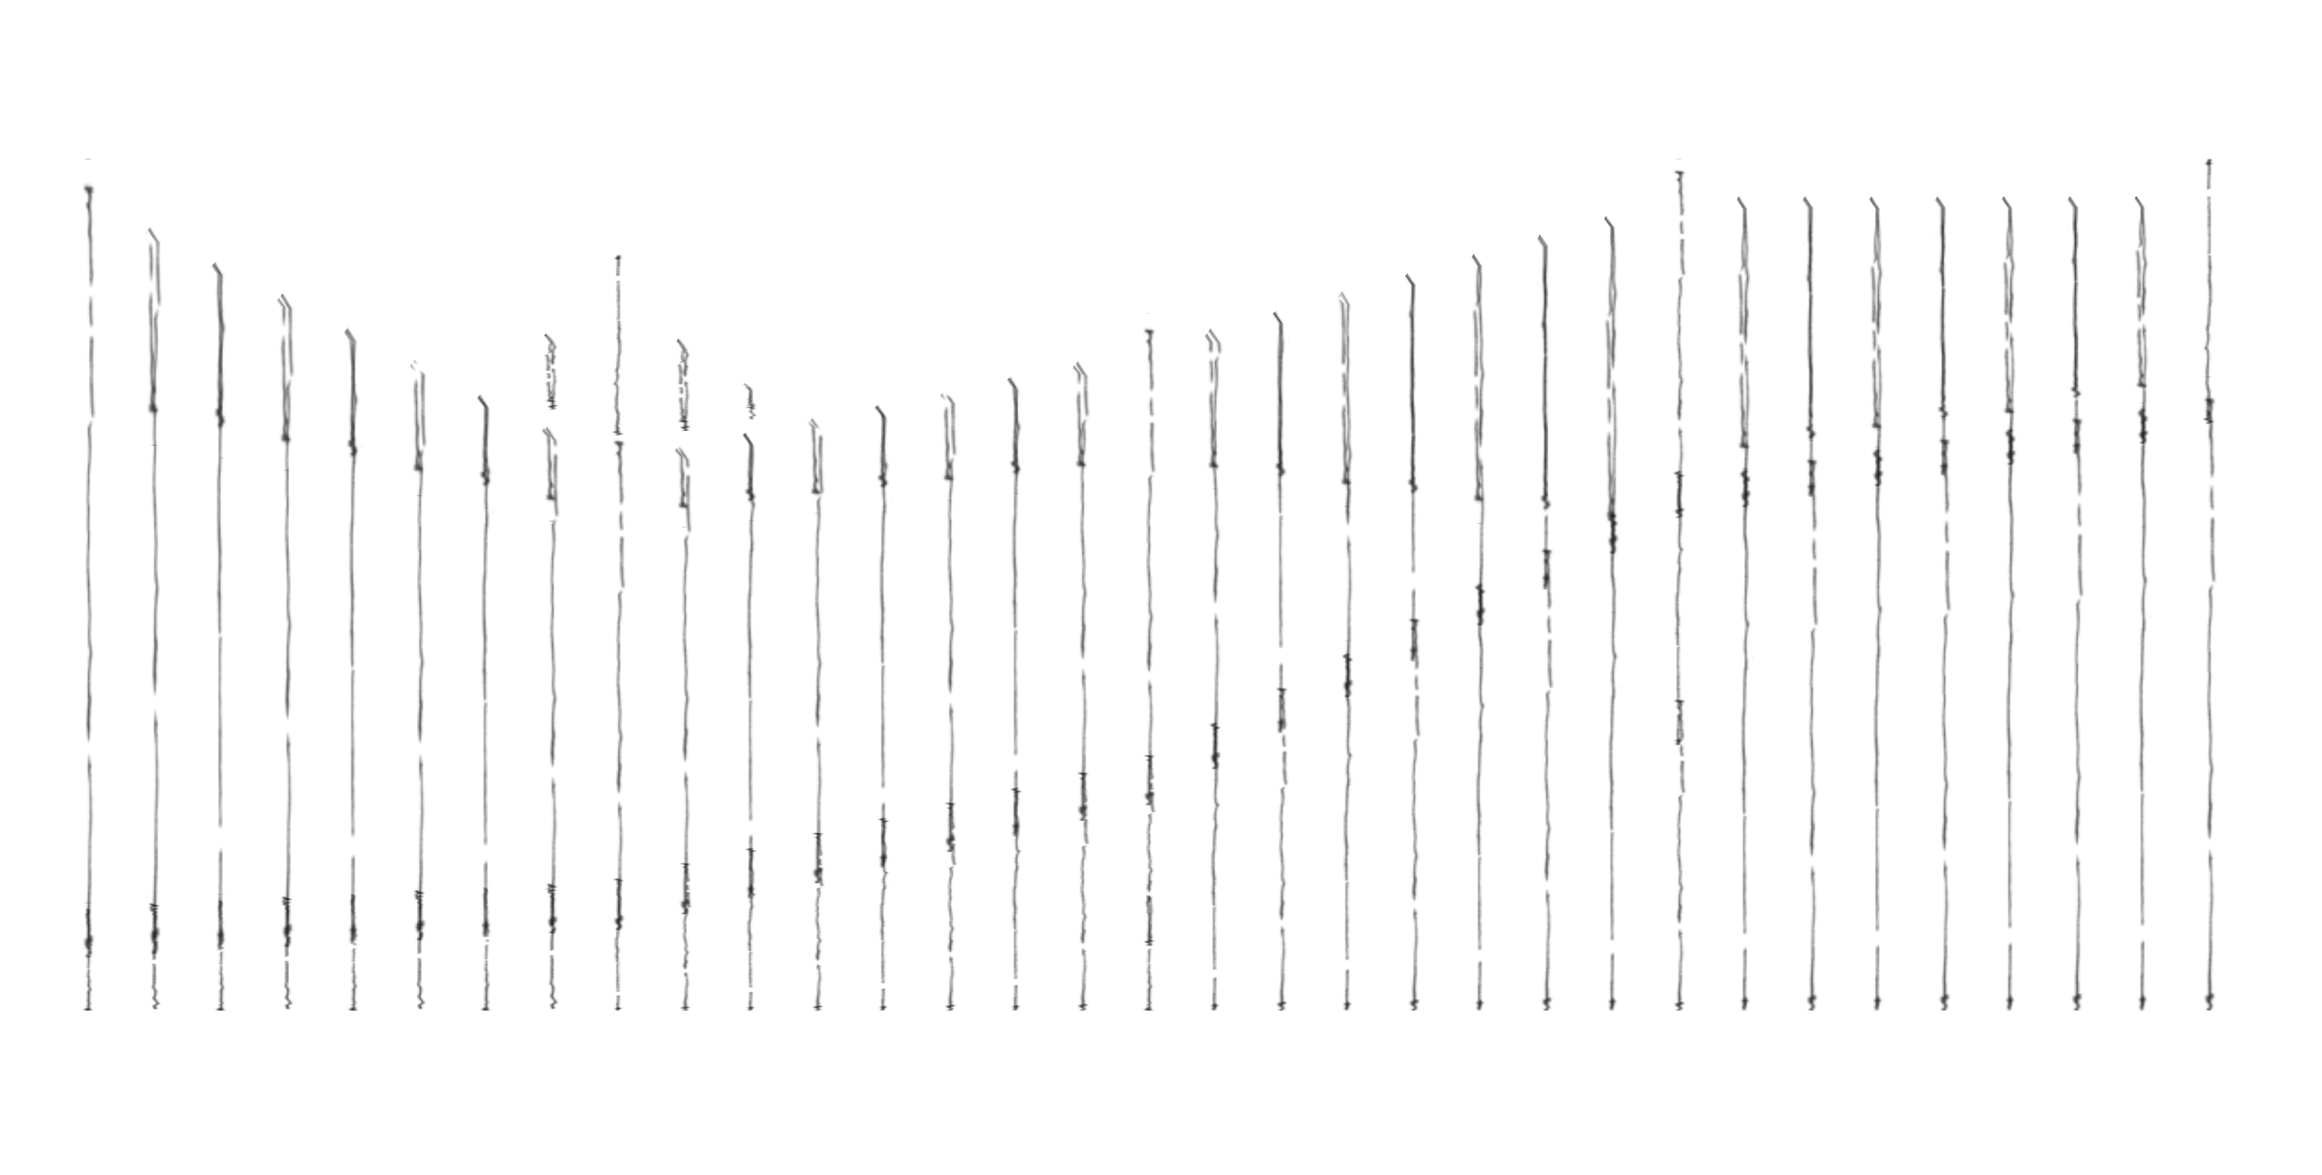
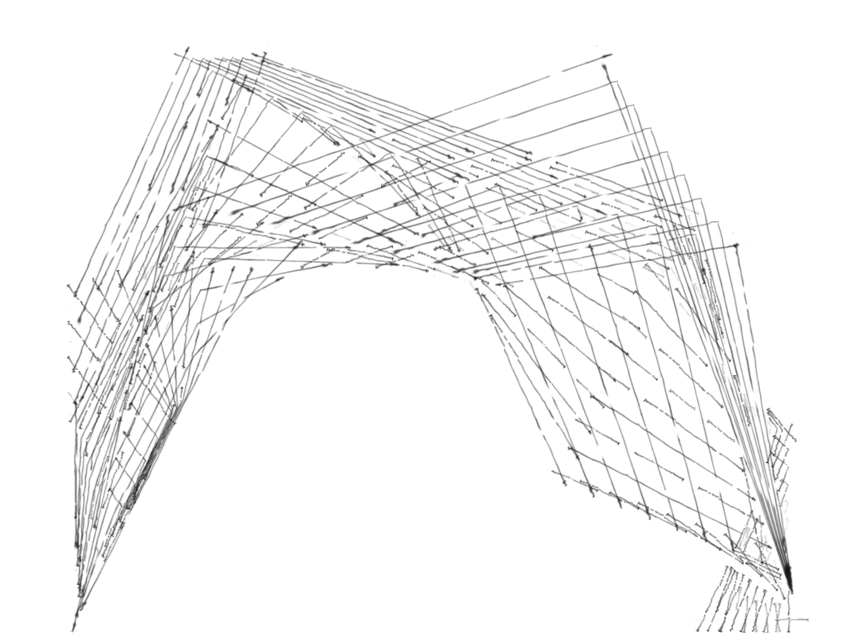
方案四
概念說明-平面關係
山的形廓是陸面上最自然的紋理、給人充滿想像的線條，而這設計中的每一個線型就如同這山形般的變化起伏。
透視圖
側向立面圖
正向立面圖

Slide 21
E N D

